Slide 1
性别，对立与平等
—极端主义与真正的“平等”

Slide 2
一、引入

Slide 3
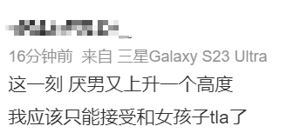
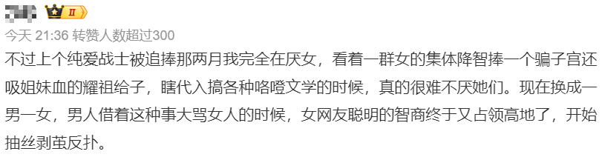
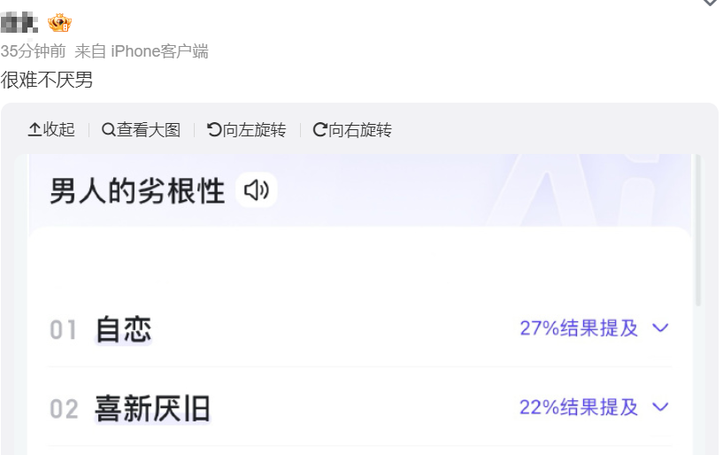

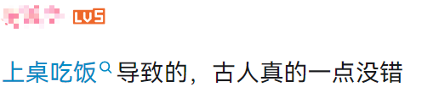
一、引入
在网上，大家或许看到过这些言论：

Slide 4
二、一些概念和讨论的前提

Slide 5
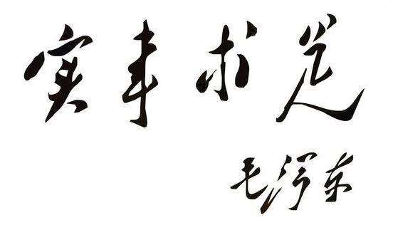
二、一些概念和讨论的前提
原则：实事求是
真实情况是什么样，那就是什么样。
我们能做的就是发挥自己的主观能动性，
去研究和理解事情本身，以此进行对应的改造

Slide 6
二、一些概念和讨论的前提
纠偏一：选择性事实
他/她的确做了那样的事情啊，这样就是不对的
所谓的“xx打人”
淀粉肠事件等等
接下来讨论的差别，就是基于全面的事实来讨论的，特殊无法作为整体的概括。

Slide 7
二、一些概念和讨论的前提
「男女之间的区别」
男女之间最大的区别，来自于哪里呢？
没错，就是生理上的区别。

Slide 8
二、一些概念和讨论的前提
「男女之间的区别」
染色体X与Y之间的不同；
男性在基因上，大部分在体力和运动能力上是要大于女性的；
第一、第二性征上的区别；
身体形态上，皮下脂肪的不同，骨架的不同等等

Slide 9
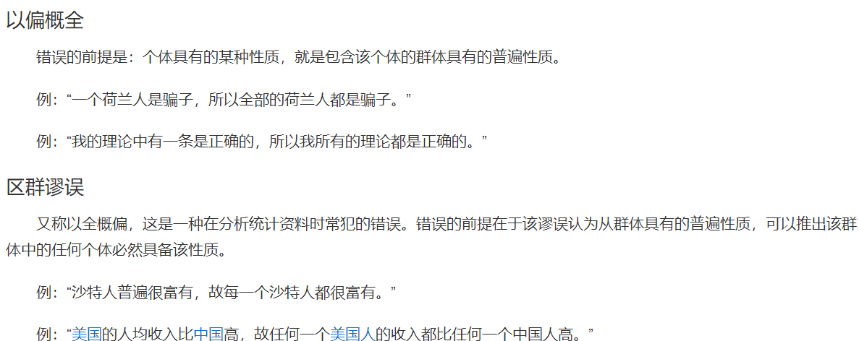
二、一些概念和讨论的前提
逻辑谬误介绍：
归纳谬误

Slide 10
三、什么是真正的平等

Slide 11
三、什么是真正的平等
平等是我们必须要做到的事情，但是单纯的平等并不是真正的平等
让我们先来看看为什么不能单纯的平等

Slide 12
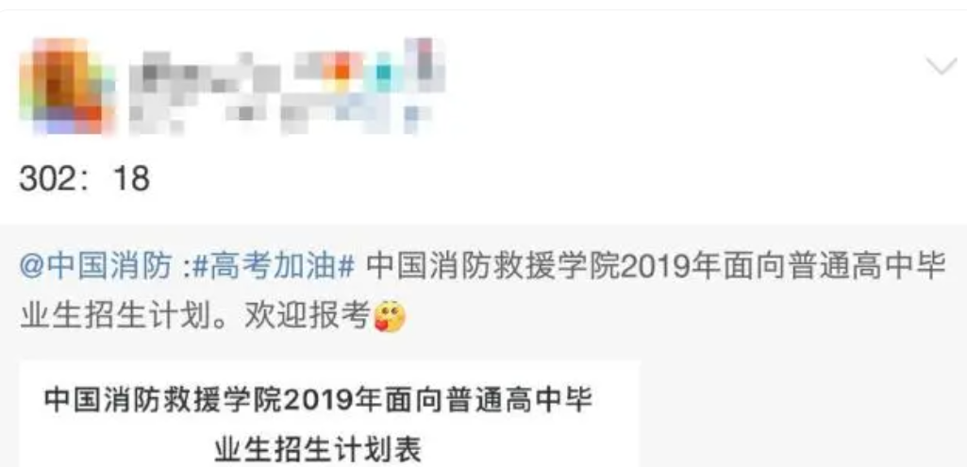
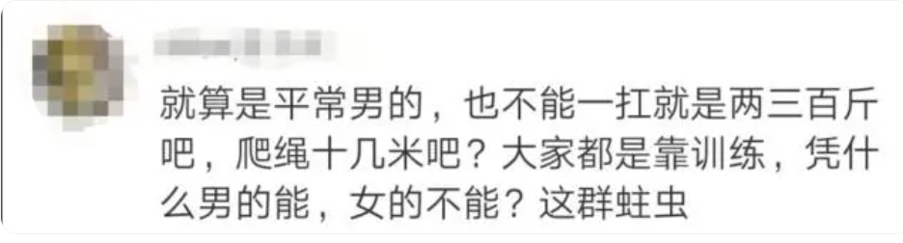
三、什么是真正的平等
一个典型例子便是公安、消防院校的男女招生比例。
自然有人觉得不公平
这一段话，请大家思考一下，犯了什么逻辑错误？

Slide 13
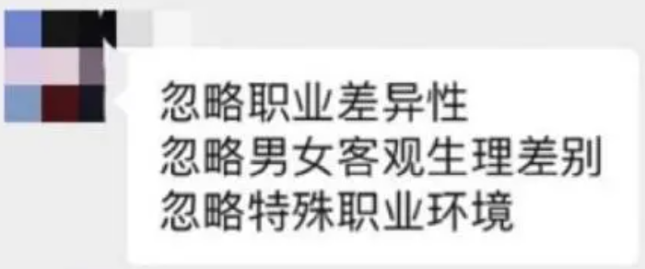
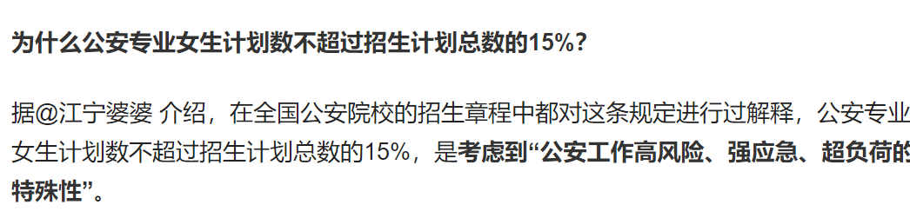
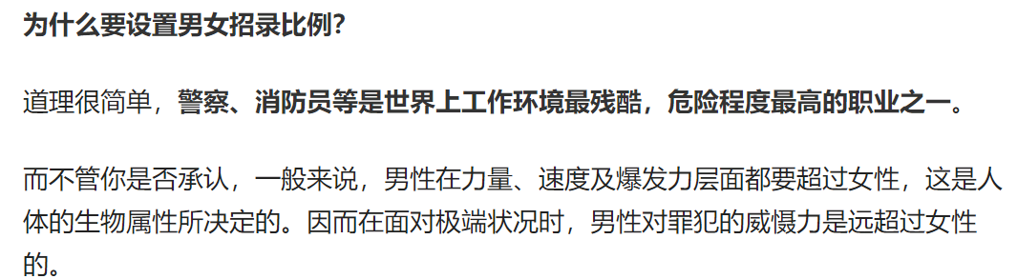
三、什么是真正的平等
实际上：由于男女之间的生理区别，才有这种规定的

Slide 14
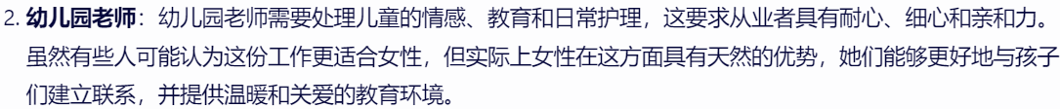
三、什么是真正的平等
由于基因决定的生育特性，女生与小孩子的亲和力更强，也就相对与男生更加适合幼师的工作
很明显可以看的出来，男女生之间是有区别的，如果说在类似的事情之上，男女直接平等的话，会造成实际上的不平等
这是我们应该避免的

Slide 15
四、他们怎么错了？

Slide 16
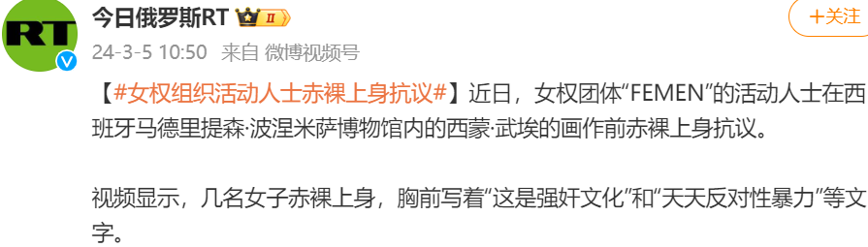
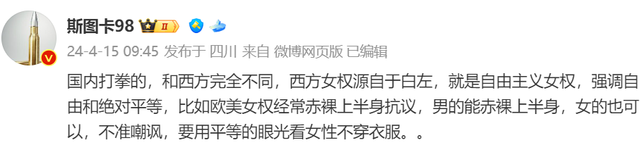
四、他们怎么错了？
国外的女权抗议常常赤裸上衣抗议
以追求绝对平等
请大家想一想，为什么会这样呢？
这样实际上是什么？
没错，因为第二性征。
男性本身是应该完全没有这个性征的（无用器官）
看起来好像是抗议对吧，但生理结构实际上的不同反而造成了实质上的不平等（造成的实际裸露是不同的）

Slide 17


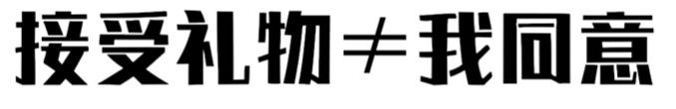
四、他们怎么错了？
左边这些就是在贴吧和B站主要流行的所谓“小仙女”例子
第二个是给女生宿舍送饮水机大桶水的大爷被举报，从而导致一整个宿舍都失去了送门上水的服务，还让大爷失去了经济来源。
“不等式”

Slide 18
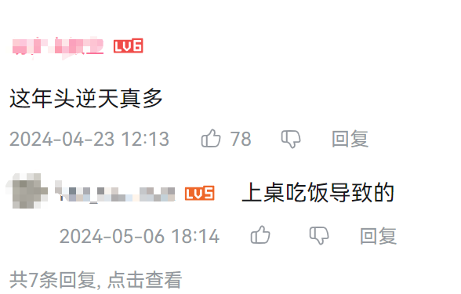
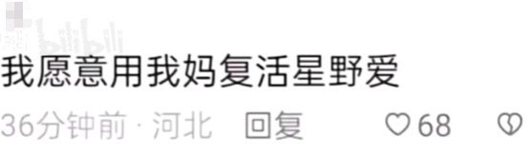
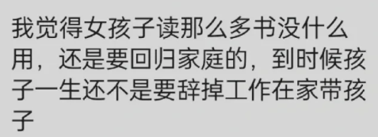
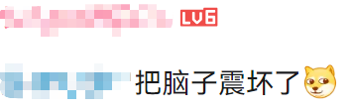
四、他们怎么错了？
但是评论区却出现了这些东西：
也有这种：
请大家想想，这些东西和性别有关吗？
无关，只与个人有关。
是的，

Slide 19
五、为什么会变成这样？

Slide 20
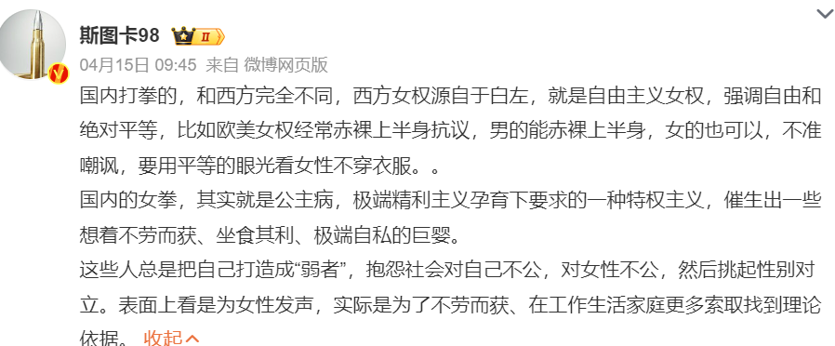
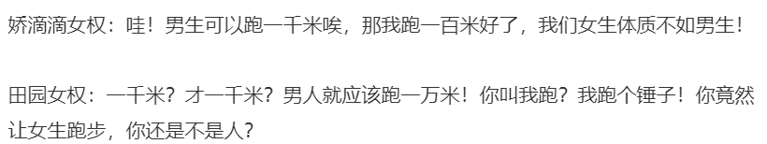
五、为什么会变成这样？
国内大部分的所谓女权，都不外乎这两种。
女权作为现代化必经之路，作为社会主义/共产主义是必须要做的
真正的女权在哪里？
在妇联、宪法、党

Slide 21
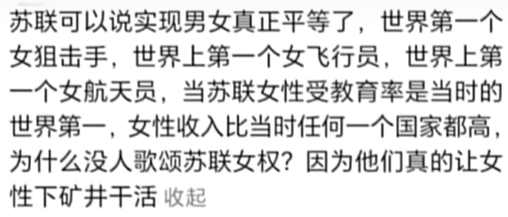
五、为什么会变成这样？
男女平等是社会主义国家的立国之本，我们不可能也绝对不会允许其加深

Slide 22
五、为什么会变成这样？
那网上的那些言论，除了某些人犯了某些错误之外，还有什么呢？
还有流量、阶级的本质内容
以及互联网由于抽象和比喻向外扩张而导致的争论和骂战

Slide 23
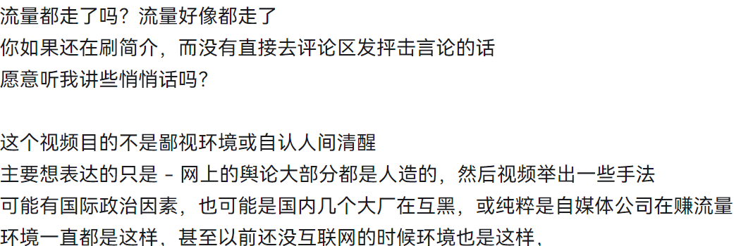
五、为什么会变成这样？
西方水军的舆论引导
微博乌克兰关键词事件
-觅2
从阶级问题上，压迫和剥削是来源于阶级的差距
跟性别无关

Slide 24
五、为什么会变成这样？
网络骂战的产生原因之一：《在亲自测量一场网络骂战之后，我们找到了从中脱身的方法》
https://www.bilibili.com/video/BV1uM411u7tN/

Slide 25
六、我们能做些什么？

Slide 26
六、我们能做些什么？
总结：
性别根本不是矛盾和抵触的真正来源，具体情况具体对待才是平等，而我们已经在这样做了
从大家的周围来看，男女对立真的有那么尖锐吗？
是没有的，我们应该放下对于男女对立的意见
着眼于具体的事情或者人，而不是扩展到一个大群体之中，去无差别攻击里面的群体，不仅逻辑错误，也会造成更大的伤害

Slide 27
七、彩蛋

Slide 28


彩蛋：LGBTQ群体
在网上，大家或许看到过这些讨论：
“男娘”
LGBTQ
“LGBTQIAPKD”
“出柜”
我的性别是武装直升机
我的性别是沃尔玛购物袋

Slide 29

彩蛋：LGBTQ群体
国外的一个主要的政治因素
但我们翻看LGBTQ群体的定义时，LGBTQ是由什么定义的？
是性取向和性别认同。实质上与自身的生理性别无关
例子：国外的厕所性别已经快没有区别了
也就是，他们和我们一样，都是平等的，也有要危害社会的坏人，也有平平淡淡只想成为自己的人，也有的只是寻求认同而已
政治权力上面，LGBTQ群体本来就很少，政治中没有他们的声量是很正常的。如果说硬要拉出来搞什么所谓的政治正确，才是对他们的伤害

Slide 30
引用：
「关注」继@中国警察网 之后，@中国消防 也挨“锤”了？-人民日报
《(ง'̀-'́)ง 🤜🤛Q(’̀-’̀Q )》简介-觅2
在亲自测量一场网络骂战之后，我们找到了从中脱身的方法》-eyesopener
避坑！用政治正确祸害游戏圈的组织SweetBaby，被玩家列了一个黑名单
-碎碎念工坊
斯图卡98、RT今日俄罗斯

Slide 31

谢谢大家！

